Slide 1
实验三 GPIO操作2：板级支持包的修改与添加
嵌入式微处理器系统设计
实验报告
姓名：邱金羽
学号：2038010061

Slide 2
实验目的
掌握基于HAL库的GPIO控制方法
掌握BSP文件的修改和添加方法
初步了解系统时钟及其用法

Slide 3
实验内容
利用cubemx 输出代码框架 自主设计LED、蜂鸣器、按键相关外设的BSP文件；
加载BSP层文件；
利用所设计、导入文件，完成实验二功能，并设计其他创意功能。

Slide 4
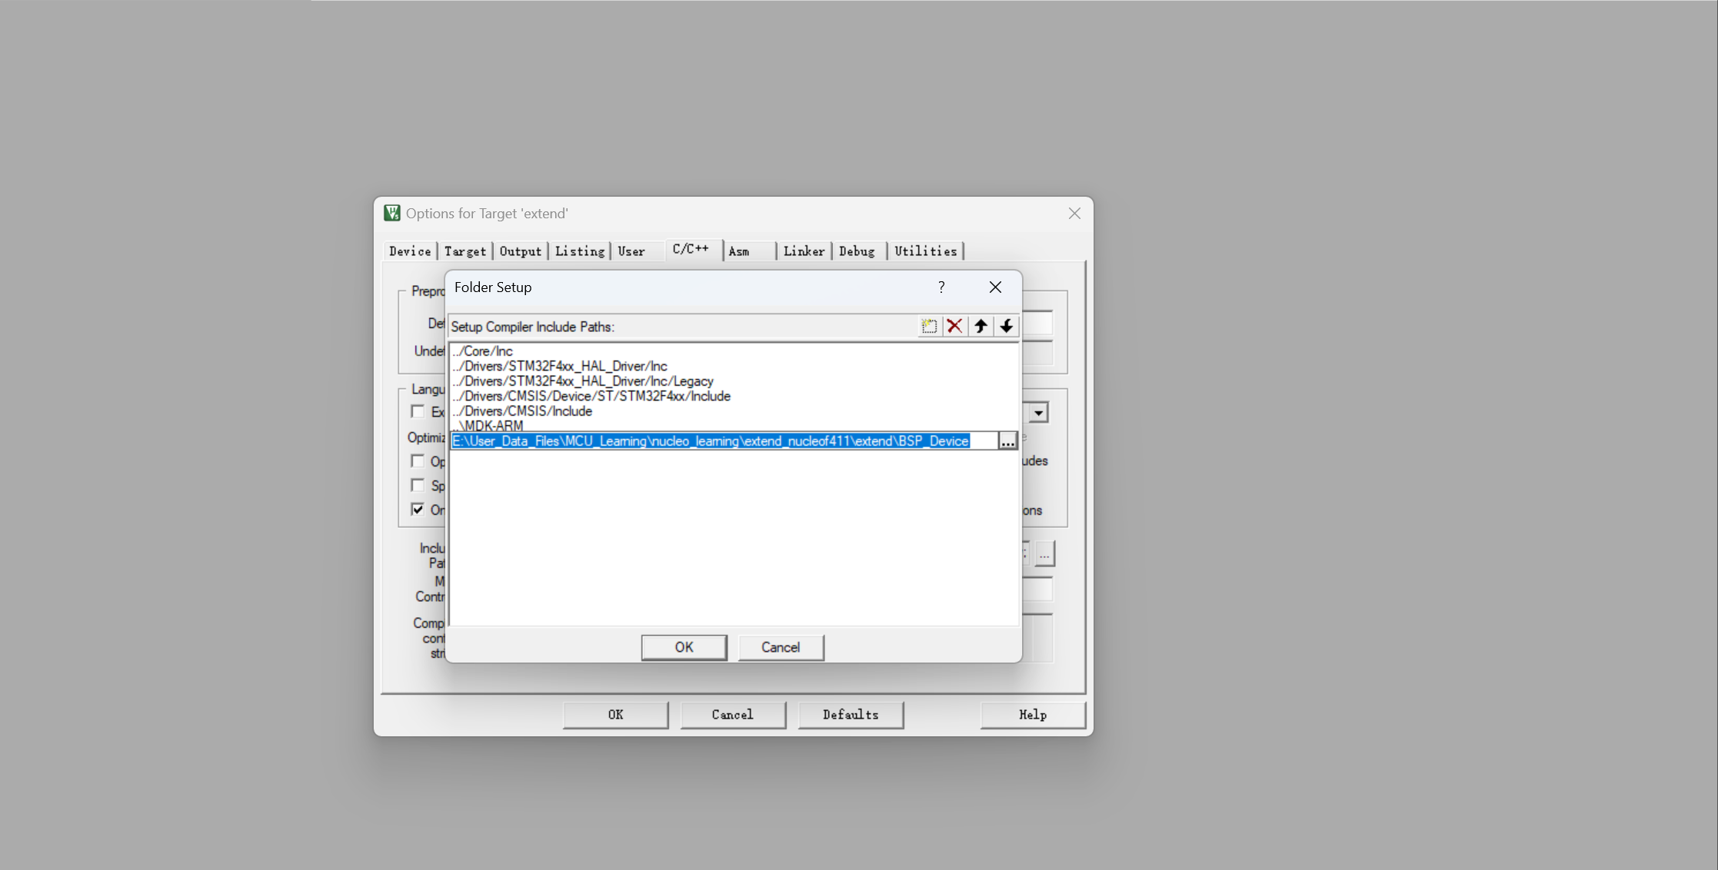
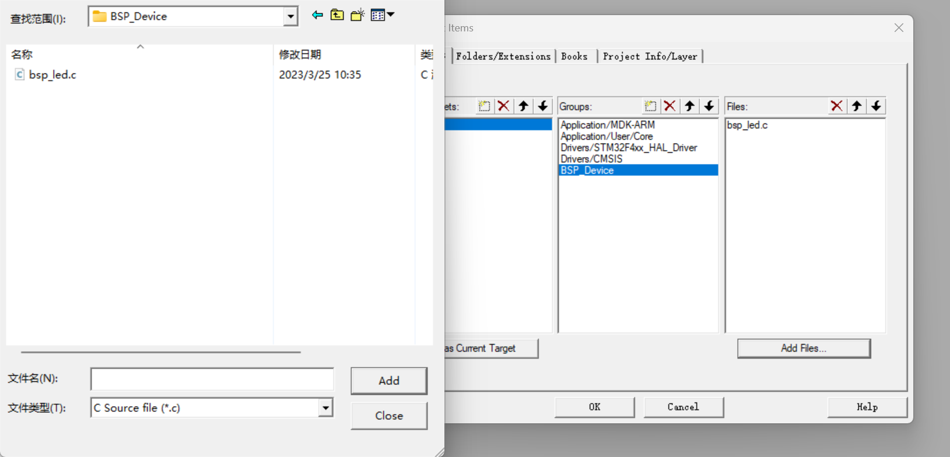
操作过程
保持上次实验的 CubeMX 配置
添加写好的 BSP 文件

Slide 5
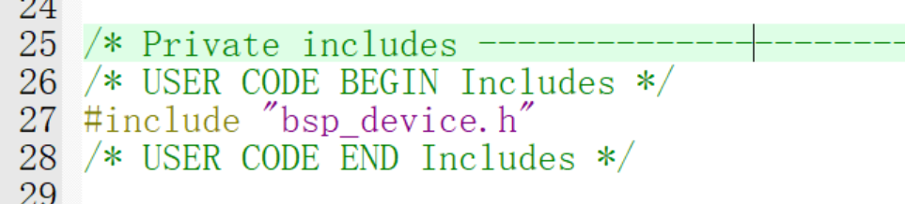
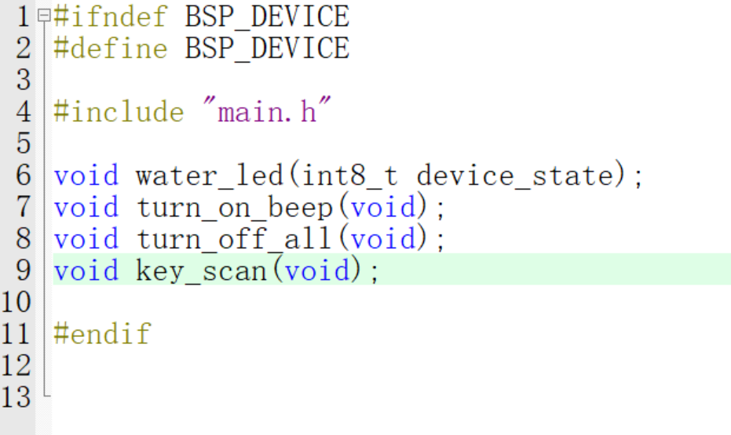
核心代码及注释
主文件中添加 #include "bsp_device.h“
该文件中包含四个函数，其中包括一个按键扫描函数和三个设备驱动函数

Slide 6
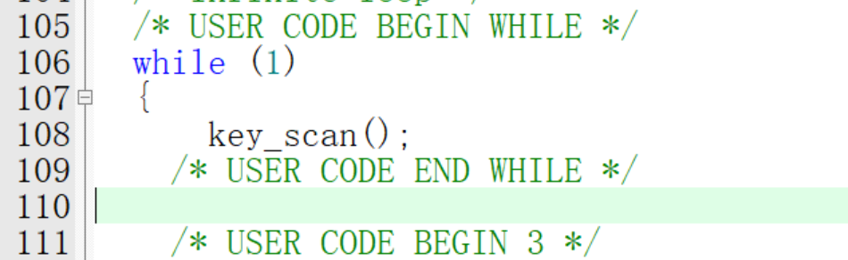
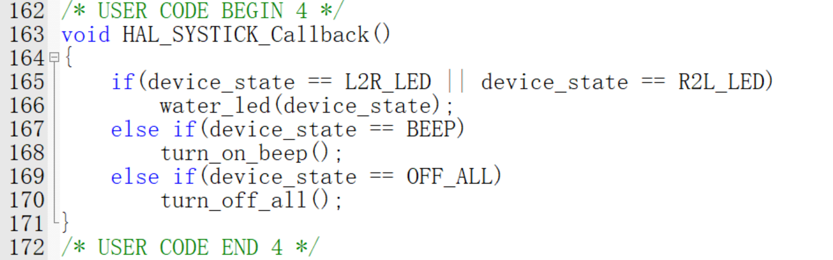
核心代码及注释
main 函数中在 while(1) 中调用按键扫描函数，得到的函数值为设备状态
滴答定时器的回调函数中使用状态判断设备驱动方式

Slide 7
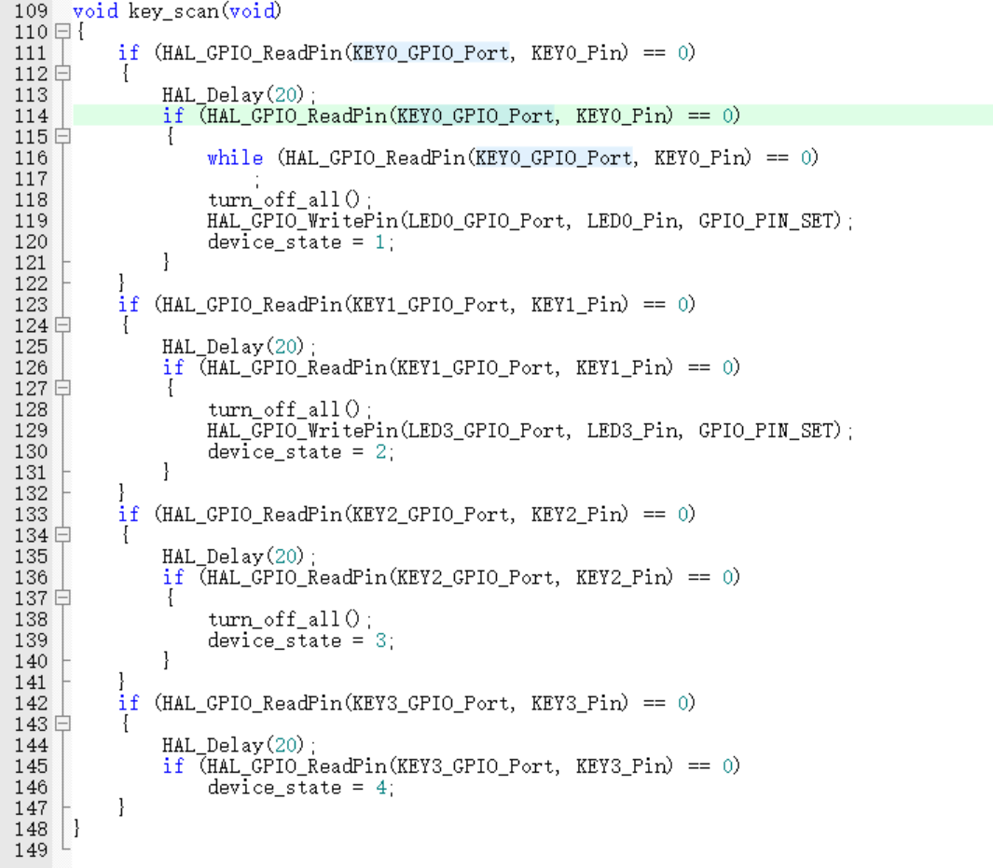
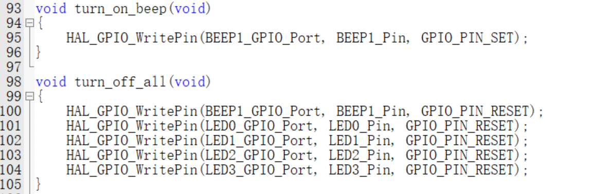
核心代码及注释
BSP 中的函数实现

Slide 8
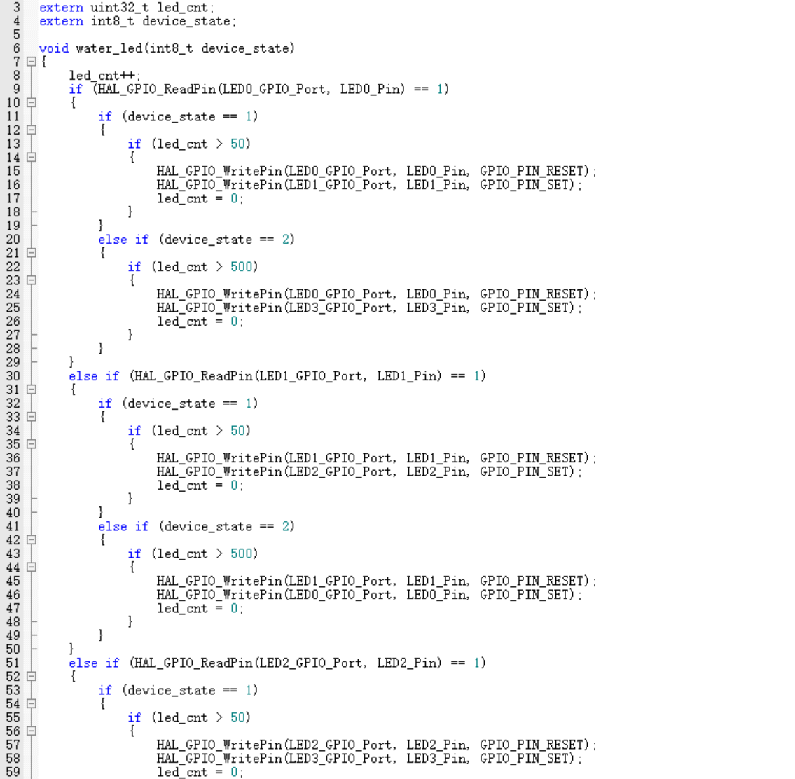
核心代码及注释

Slide 9
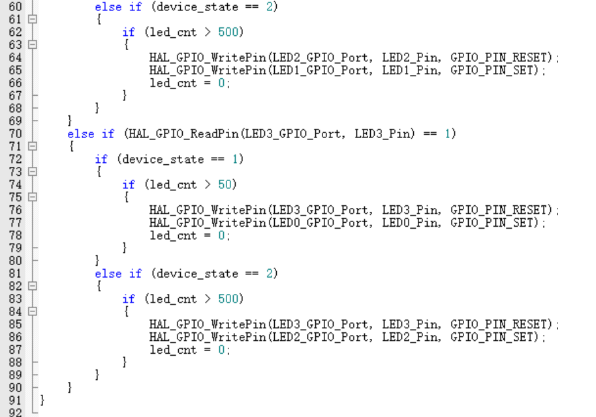
核心代码及注释

Slide 10
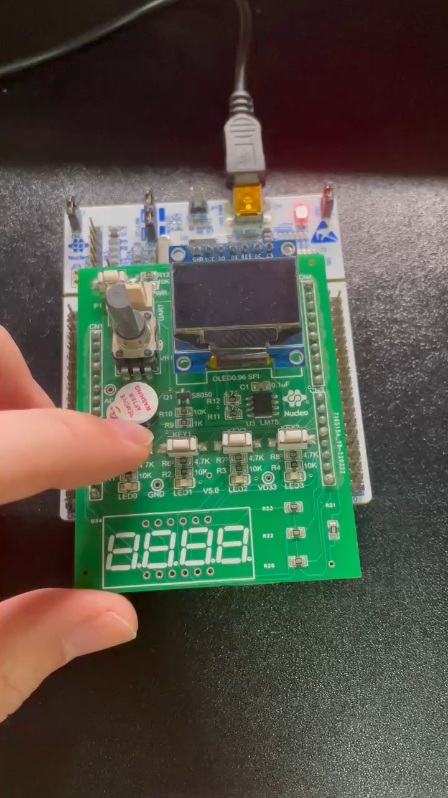
实验结果

Slide 11
小结思考
使用BSP后在主函数中状态机的可读性得到了大大地增强。

